Slide 1
CENTRO UNIVERSITARIO REGIONAL DE CHONTALES
“Cornelio Silvio Argüello”
UNAN Managua / CUR-Chontales
“2026: Una educación al servicio del pueblo, ¡Viva Sandino!”
DEPARTAMENTO DE CIENCIAS TECNOLÓGICAS Y SALUD
INGENIERÍA EN SISTEMAS DE INFORMACIÓN
II SEMESTRE, II AÑO
Grupo: 8
“Desarrollo de un sistema de escritorio para la biblioteca del centro Simón Bolívar.”
INTEGRANTES
Jhon Kenneth Fonseca Pineda
Norma Paola Ojeda
Eliezer Antonio Suarez Gómez
Pedro Maximiliano Ortega Mejia.
Eliver Julieth Serrano Díaz
Noviembre, 2026
¡Universidad del Pueblo y para el Pueblo!

Slide 2
Tema
Desarrollo de un sistema de escritorio para la biblioteca del Centro Escolar Simón Bolívar.
CENTRO UNIVERSITARIO REGIONAL DE CHONTALES
“Cornelio Silvio Argüello”
UNAN Managua / CUR-Chontales
Objetivo General:
Desarrollar un sistema de escritorio que automatice la organización de libros, el registro de usuarios y el control de préstamos y devoluciones de la biblioteca del Centro Simón Bolívar durante el año lectivo 2026.
Objetivos Específicos:
• Identificar las necesidades y deficiencias actuales en la gestión de la biblioteca.
• Diseñar un sistema de escritorio seguro que centralice la información de libros, usuarios y préstamos.
• Crear una interfaz que permita visualizar en tiempo real la disponibilidad de libros y la gestión de préstamos.
“2026: Una educación al servicio del pueblo, ¡Viva Sandino!”
DEPARTAMENTO DE CIENCIAS TECNOLÓGICAS Y SALUD
INGENIERÍA EN SISTEMAS DE INFORMACIÓN
II SEMESTRE, II AÑO
Grupo: 8
“Desarrollo de un sistema de escritorio para la biblioteca del centro Simón Bolívar.”
INTEGRANTES
Jhon Kenneth Fonseca Pineda
Norma Paola Ojeda
Eliezer Antonio Suarez Gómez
Pedro Maximiliano Ortega Mejia.
Eliver Julieth Serrano Díaz
Noviembre, 2026
¡Universidad del Pueblo y para el Pueblo!

Slide 3
Tema
Desarrollo de un sistema de escritorio para la biblioteca del Centro Escolar Simón Bolívar.
Descripción de la problemática
La biblioteca del Centro Escolar Simón Bolívar utiliza actualmente un sistema mixto (registros manuales en papel y archivos digitales básicos). Esto provoca pérdida de información, errores frecuentes en los registros, dificultad para localizar libros, retrasos en la atención a los estudiantes y falta de control en tiempo real de la disponibilidad de ejemplares.
Se propone el desarrollo de un sistema de escritorio automatizado para optimizar la gestión de préstamos, devoluciones, renovaciones y el inventario de libros.
Objetivo General:
Desarrollar un sistema de escritorio que automatice la organización de libros, el registro de usuarios y el control de préstamos y devoluciones de la biblioteca del Centro Simón Bolívar durante el año lectivo 2026.
Objetivos Específicos:
• Identificar las necesidades y deficiencias actuales en la gestión de la biblioteca.
• Diseñar un sistema de escritorio seguro que centralice la información de libros, usuarios y préstamos.
• Crear una interfaz que permita visualizar en tiempo real la disponibilidad de libros y la gestión de préstamos.

Slide 4
| ID | Historia de Usuario | Importancia | Sprint |
|---------|----------------------------------------------|-------------|--------|
| HU001 | Gestionar usuario bibliotecario | 64 | 1 |
| HU002 | Gestionar usuario | 64 | 1 |
| HU003 | Gestionar libros | 64 | 1 |
| HU006 | Gestionar préstamo | 64 | 1 |
| HU0019 | Panel de resumen rápido | 64 | 1 |
| HU0013 | Gestionar libros por categoría | 48 | 2 |
| HU0014 | Reporte de inventario | 48 | 2 |
| HU0015 | Auditoría de actividades | 48 | 2 |
| HU0020 | Dar de baja a libros sin existencia | 48 | 2 |
| HU004 | Generar reportes | 32 | 3 |
| HU005 | Registrar estudiantes | 32 | 3 |
| HU0016 | Renovación de préstamos | 32 | 3 |
| HU0017 | Cancelar préstamo o reserva | 32 | 3 |
Descripción de la problemática
La biblioteca del Centro Escolar Simón Bolívar utiliza actualmente un sistema mixto (registros manuales en papel y archivos digitales básicos). Esto provoca pérdida de información, errores frecuentes en los registros, dificultad para localizar libros, retrasos en la atención a los estudiantes y falta de control en tiempo real de la disponibilidad de ejemplares.
Se propone el desarrollo de un sistema de escritorio automatizado para optimizar la gestión de préstamos, devoluciones, renovaciones y el inventario de libros.
Planificación Scrum – Product
Backlog Priorizado

Slide 5
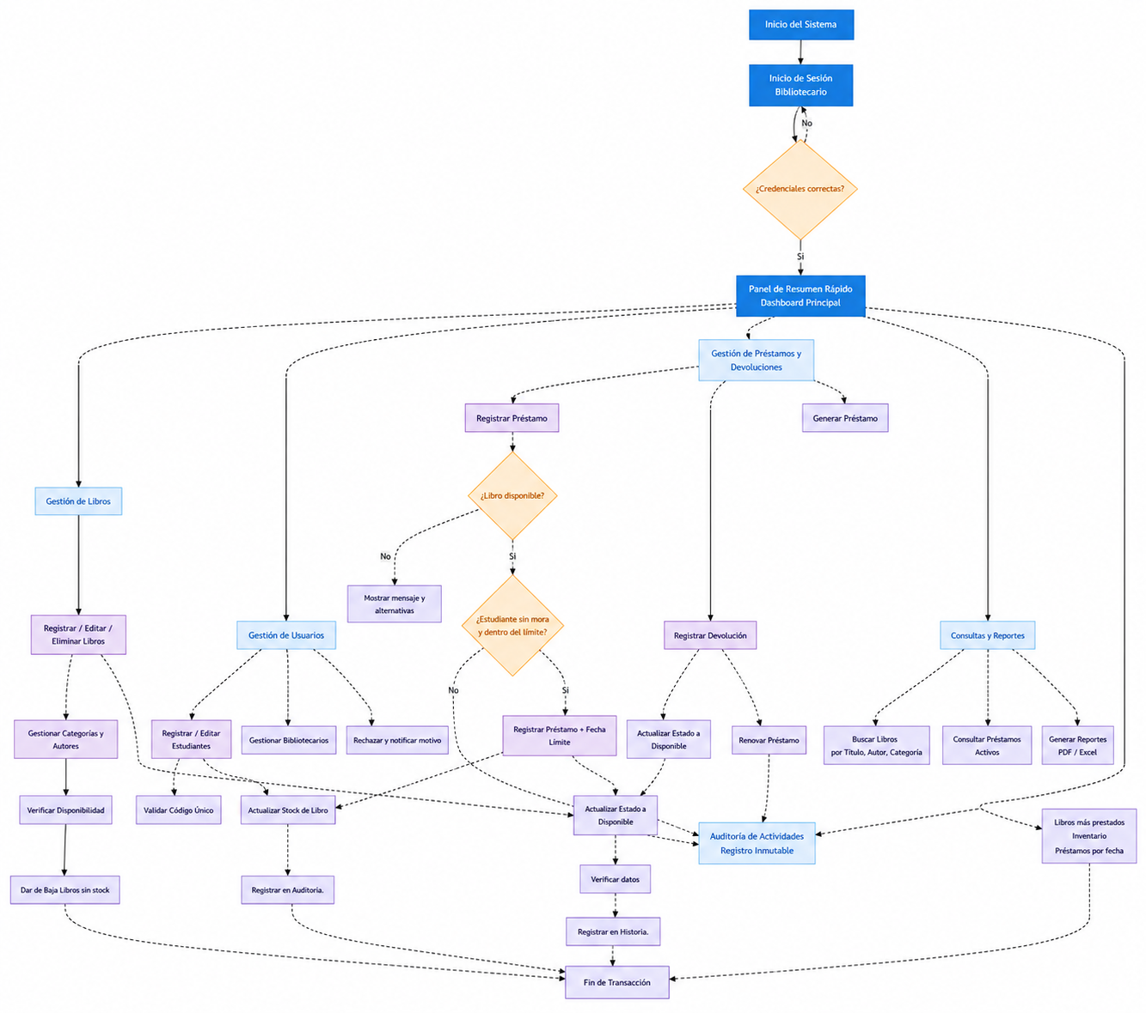
| ID | Historia de Usuario | Importancia | Sprint |
|---------|----------------------------------------------|-------------|--------|
| HU001 | Gestionar usuario bibliotecario | 64 | 1 |
| HU002 | Gestionar usuario | 64 | 1 |
| HU003 | Gestionar libros | 64 | 1 |
| HU006 | Gestionar préstamo | 64 | 1 |
| HU0019 | Panel de resumen rápido | 64 | 1 |
| HU0013 | Gestionar libros por categoría | 48 | 2 |
| HU0014 | Reporte de inventario | 48 | 2 |
| HU0015 | Auditoría de actividades | 48 | 2 |
| HU0020 | Dar de baja a libros sin existencia | 48 | 2 |
| HU004 | Generar reportes | 32 | 3 |
| HU005 | Registrar estudiantes | 32 | 3 |
| HU0016 | Renovación de préstamos | 32 | 3 |
| HU0017 | Cancelar préstamo o reserva | 32 | 3 |
Mapeo de procesos del sistema
Planificación Scrum – Product
Backlog Priorizado

Slide 6
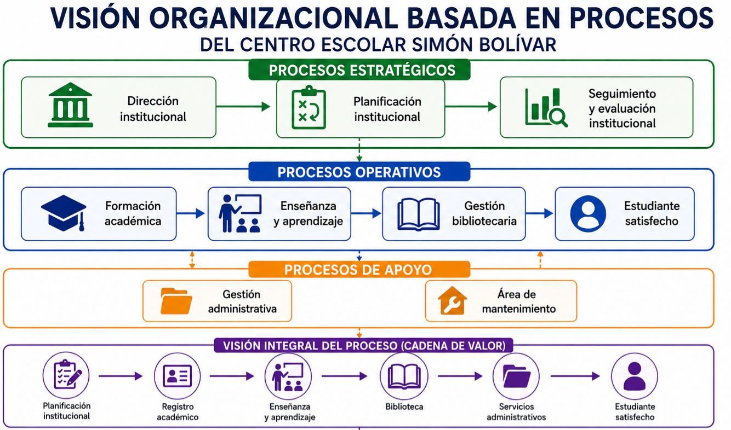
Mapeo de procesos del sistema

Slide 7
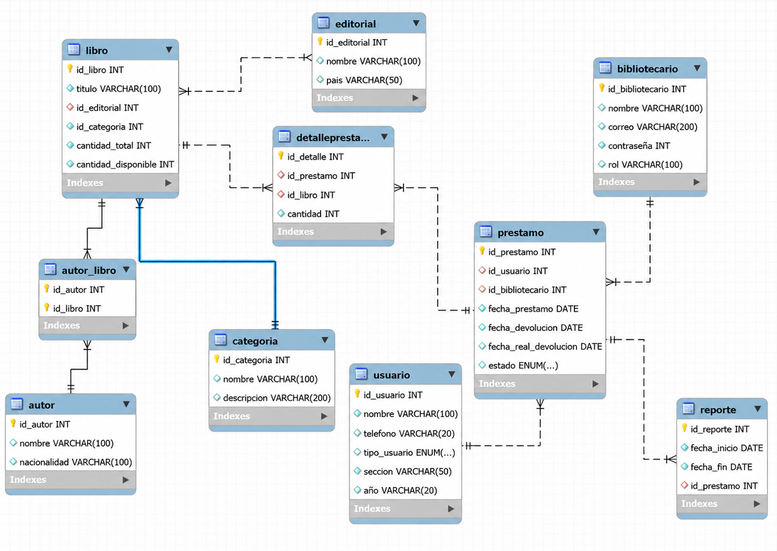
Base De Datos

Slide 8
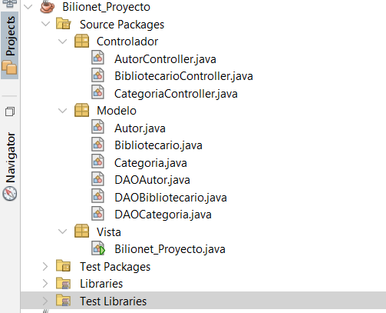
Diseño de arquitectura de la aplicación
Base De Datos

Slide 9
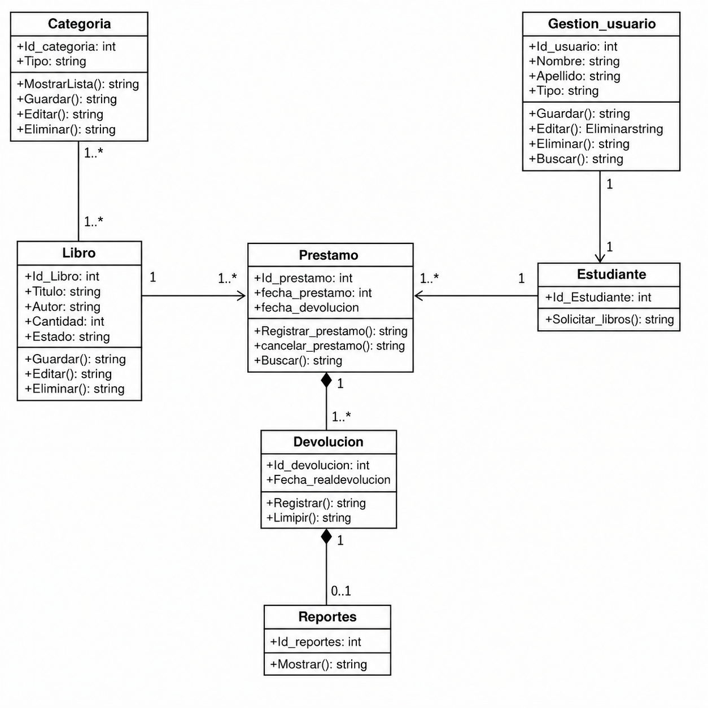
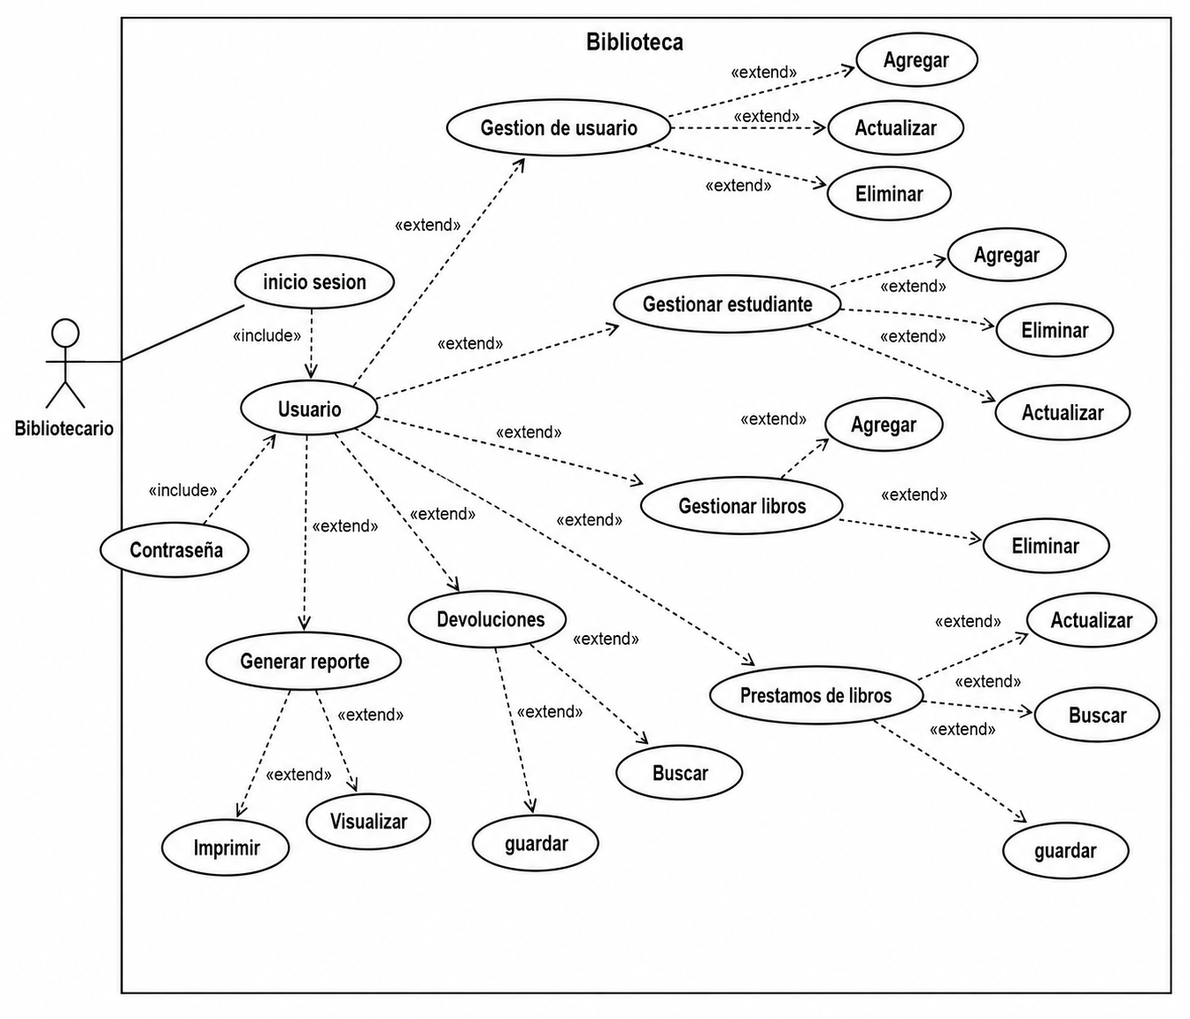
Diagramas UML
(clases, casos de uso, actividades)
Diseño de arquitectura de la aplicación

Slide 10
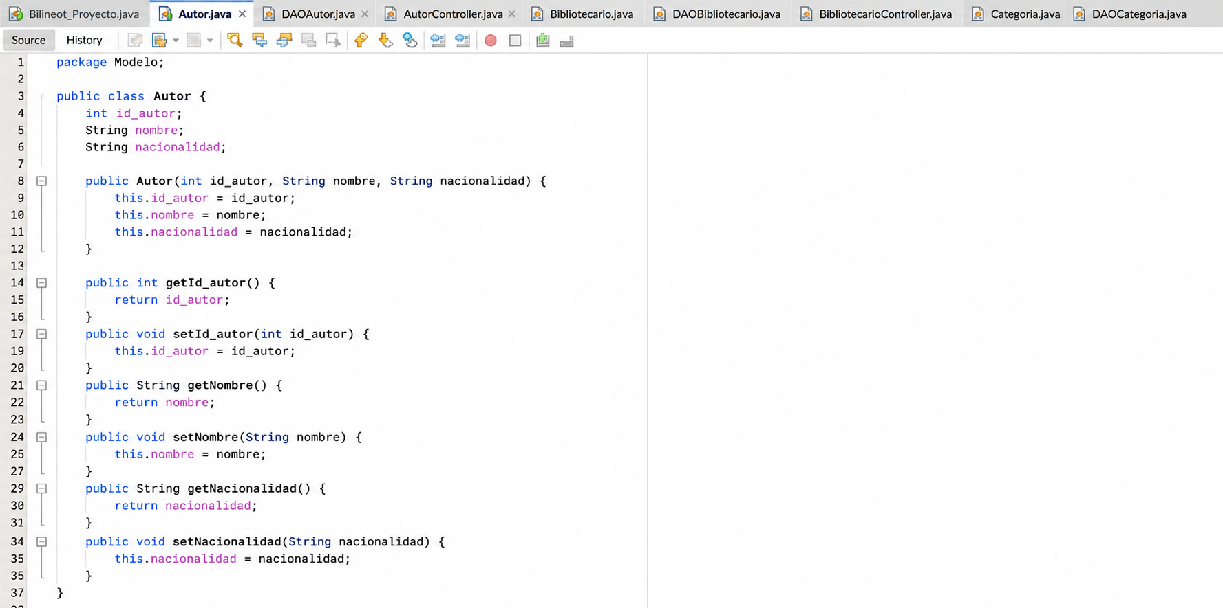
Código de clases de entidad (Capa de datos)
Diagramas UML
(clases, casos de uso, actividades)

Slide 11
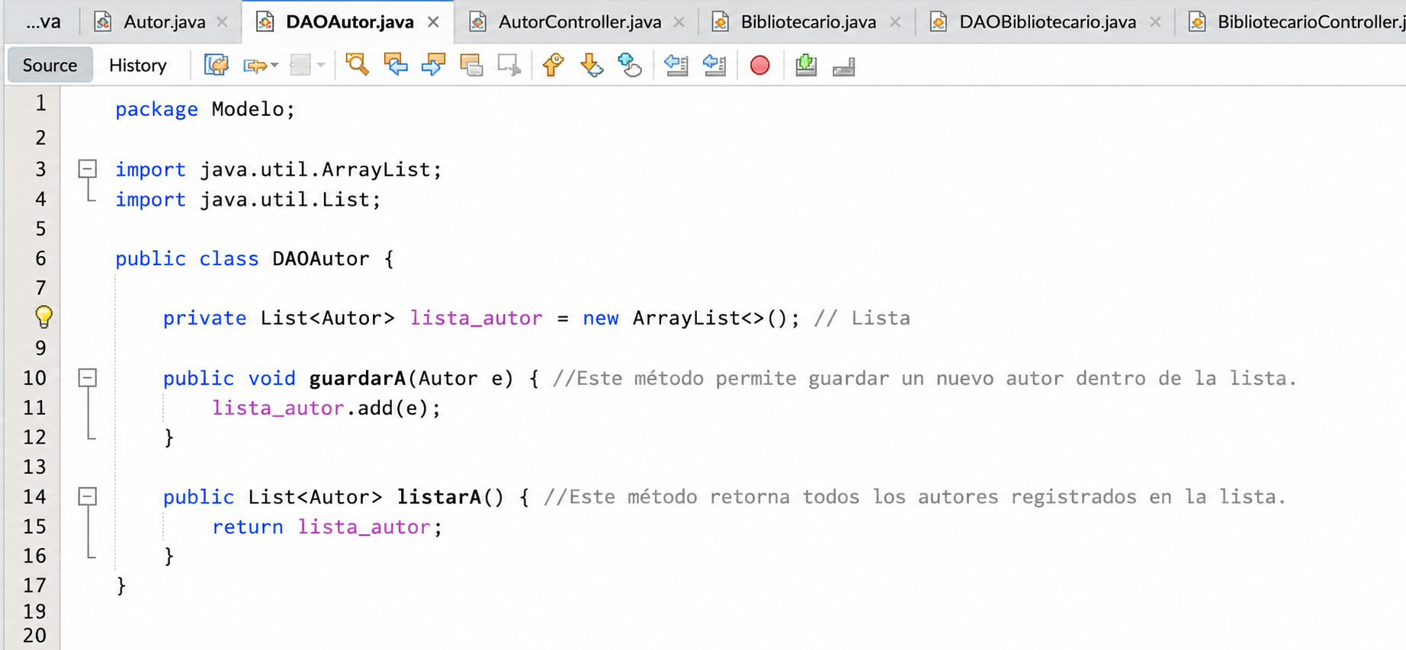
Implementación de operaciones CRUD
Código de clases de entidad (Capa de datos)

Slide 12
Implementación de operaciones CRUD

Slide 13


